Slide 1

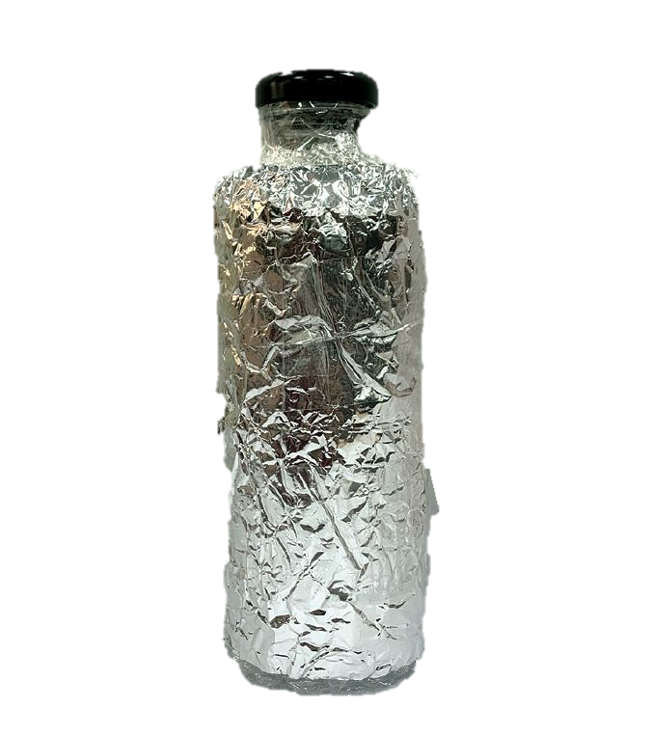
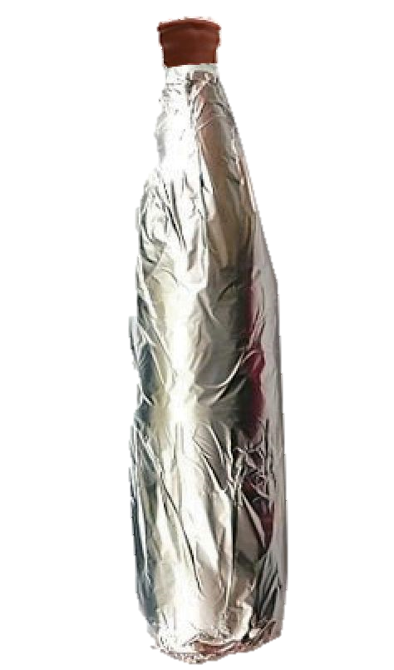
BÀI 6
DẪN NHIỆT
Tiết 2

Slide 2
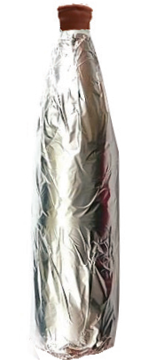
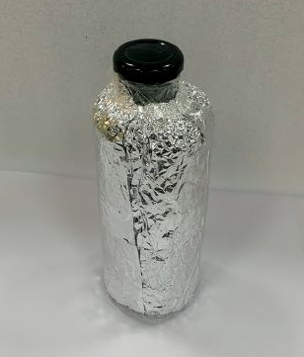
ĐỀ XUẤT Ý TƯỞNG VÀ CÁCH LÀM BÌNH GIỮ NHIỆT
Thảo luận và chia sẻ ý tưởng làm bình giữ nhiệt
Gợi ý
Notes:
GV cho HS thảo luận nhóm chia sẻ ý tưởng của nhóm, hỗ trợ nếu nhóm gặp khó khăn trong việc thể hiện ý tưởng

Slide 3
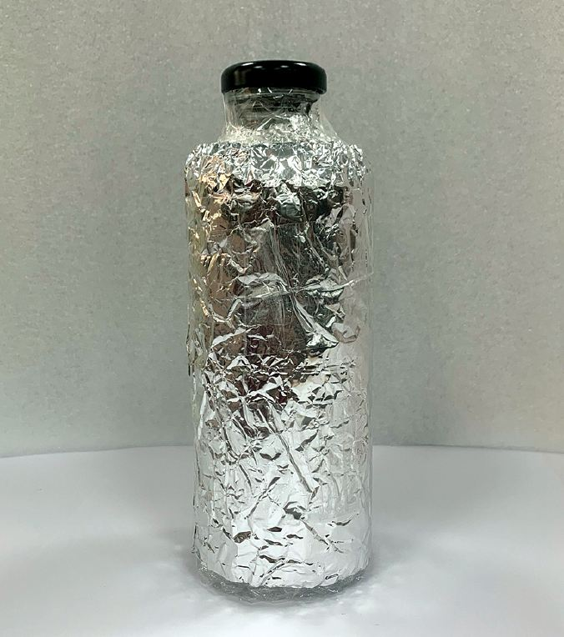
TIÊU CHÍ SẢN PHẨM
➢ Bình có nắp chắc chắn, chứa được
khoảng 300 ml đến 1l nước.
➢ Bình có thể giữ nóng hoặc giữ lạnh thức uống chứa trong nó.
➢ Màu sắc tươi sáng, hài hoà.
Notes:
GV nêu yêu cầu sản phẩm, trong đó có thể gợi mở cho HS cách làm sử dụng hình vẽ, dán tranh ảnh

Slide 4
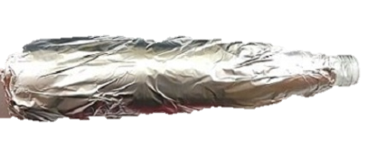
ĐỀ XUẤT Ý TƯỞNG VÀ CÁCH LÀM BÌNH GIỮ NHIỆT
Lựa chọn ý tưởng và đề xuất cách làm bình giữ nhiệt
✦ Chọn sản phẩm bình giữ nhiệt. Vật liệu sử dụng làm các lớp bọc bình, trang trí bình.
✦ Mô tả phương án thiết kế (vẽ, viết,...) bình giữ nhiệt.
Notes:
GV cho HS thảo luận nhóm để thống nhất ý tưởng của nhóm, hỗ trợ nếu nhóm gặp khó khăn trong việc thể hiện ý tưởng

Slide 5
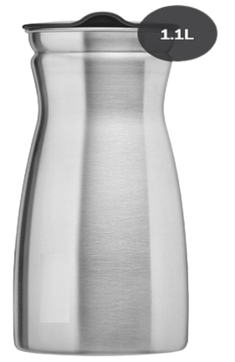
PHIẾU HỌC TẬP SỐ 4
Cùng vẽ ý tưởng của nhóm
1. Vật sử dụng làm bình giữ nhiệt:
……………………………………………………
2. Vật liệu sử dụng làm các lớp bọc bình, trang trí bình:
……………………………………………………
……………………………………………………
3. Mô tả phương án thiết kế (vẽ, viết,...) bình giữ nhiệt
……………………………………………………
…………………………….………………………
Notes:
GV hướng dẫn HS hoàn thiện phiếu học tập số 4, cho HS các nhóm lên trình bày phiếu học tập

Slide 6
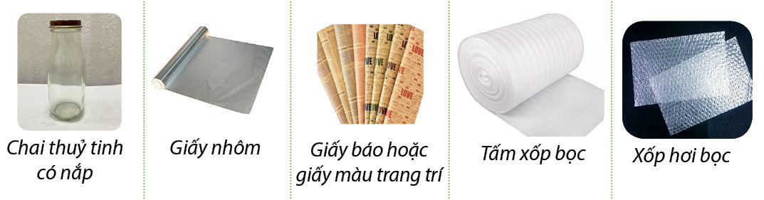
LÀM BÌNH GIỮ NHIỆT
Lựa chọn dụng cụ và vật liệu
Notes:
HS lựa chọn vật liệu dùng làm sản phẩm

Slide 7
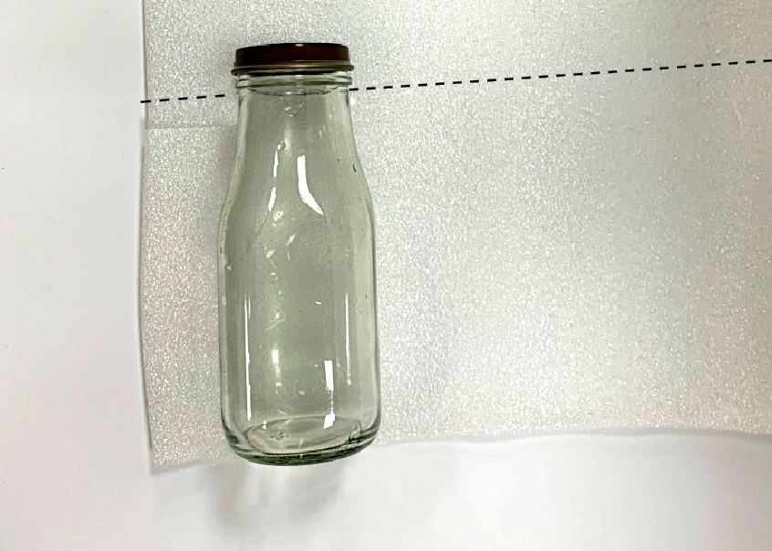
LÀM BÌNH GIỮ NHIỆT
Làm bình giữ nhiệt theo cách của em hoặc nhóm em
Gợi ý
1
Đo, cắt tấm xốp bọc, tấm xốp hơi
Notes:
GV hướng dẫn HS làm theo mẫu, gợi ý để hs có những cách làm sáng tạo

Slide 8
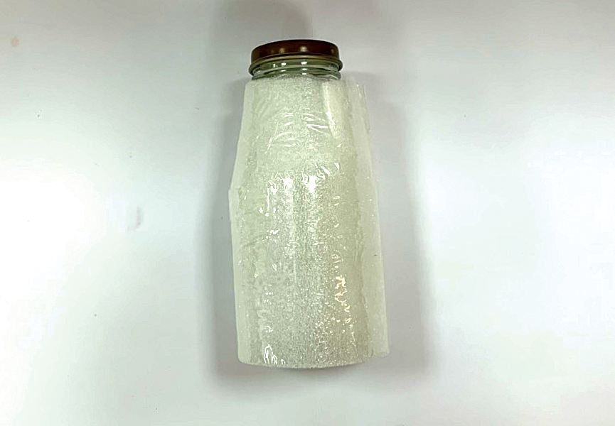
LÀM BÌNH GIỮ NHIỆT
Bọc tấm xốp bọc quanh chai thuỷ tinh hai vòng và bọc cố định phần đáy chai
2
Notes:
GV hướng dẫn, gợi ý để hs có những cách làm sáng tạo

Slide 9
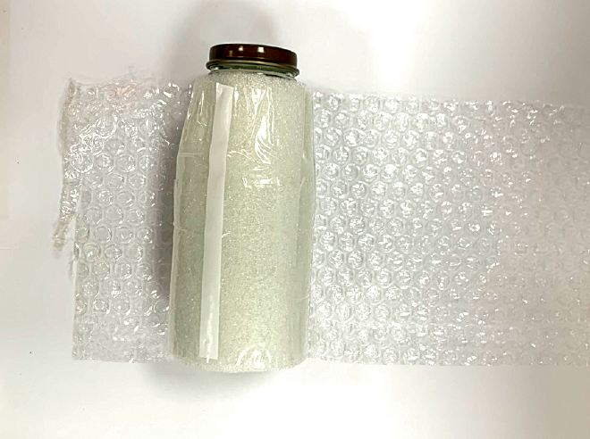
LÀM BÌNH GIỮ NHIỆT
3
Bọc tấm xốp hơi hai vòng
quanh chai và bọc cố định
phần đáy chai
Notes:
GV hướng dẫn, gợi ý để hs có những cách làm sáng tạo

Slide 10
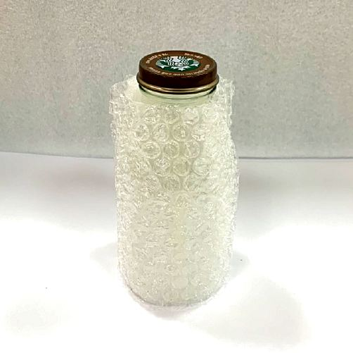
LÀM BÌNH GIỮ NHIỆT
4
Tiếp tục bọc và cố định tấm xốp bọc tương tự bước 2
Notes:
GV hướng dẫn, gợi ý để hs có những cách làm sáng tạo

Slide 11
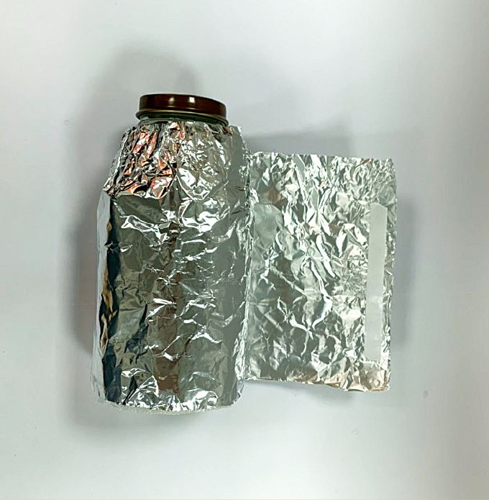
LÀM BÌNH GIỮ NHIỆT
5
Bọc giấy nhôm hai vòng quanh chai và đáy chai
Notes:
GV hướng dẫn, gợi ý để hs có những cách làm sáng tạo

Slide 12
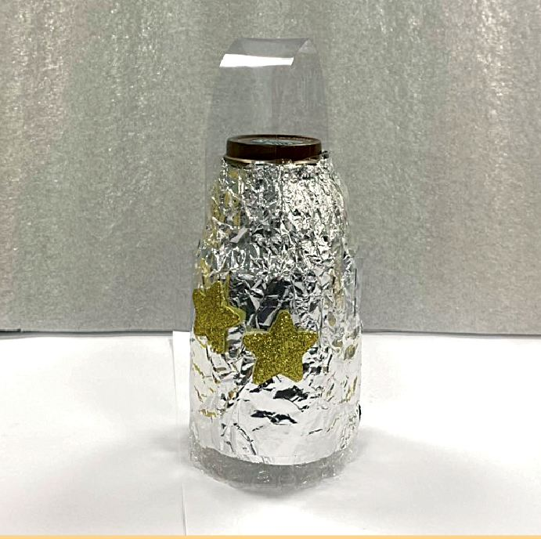
LÀM BÌNH GIỮ NHIỆT
6
Trang trí hoàn thiện
Notes:
GV hướng dẫn, gợi ý để hs có những cách làm sáng tạo

Slide 13
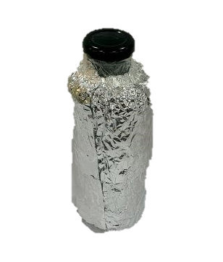
KIỂM TRA VÀ ĐIỀU CHỈNH SẢN PHẨM
➢ Bình có nắp chắc chắn, chứa được
khoảng 300 ml đến 1l nước
➢ Bình có thể giữ nóng hoặc giữ lạnh thức uống chứa trong nó
➢ Màu sắc tươi sáng, hài hoà
Notes:
Kiểm tra theo tiêu chí, điều chỉnh nếu chưa đúng tiêu chí

Slide 14
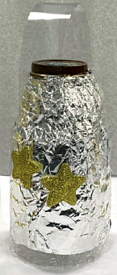
GIỚI THIỆU VÀ TRƯNG BÀY SẢN PHẨM
Notes:
Các nhóm trình bày về sản phẩm của nhóm mình, vật liệu sử dụng, cách làm, công dụng của sản phẩm, khó khăn khi làm sản phẩm, cách khắc phục

Slide 15
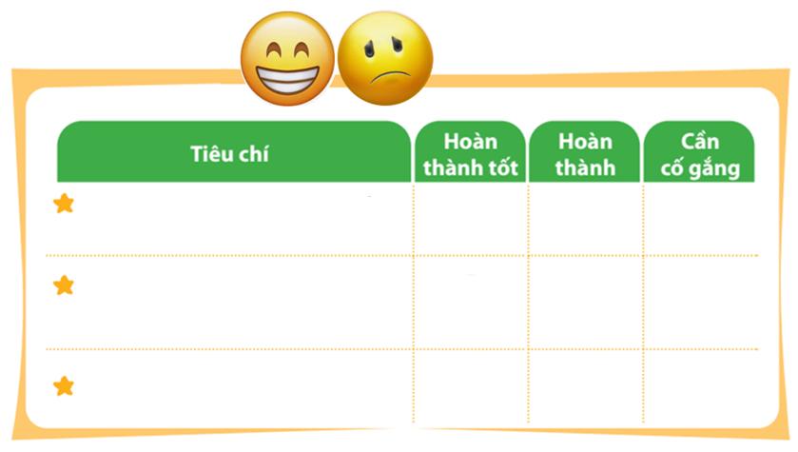



ĐÁNH GIÁ SẢN PHẨM
Thực hiện đánh giá bằng hình dán
Bình có nắp chắc chắn, chứa được khoảng 300 ml đến 1l nước
Bình có thể giữ nóng hoặc giữ lạnh thức uống chứa trong nó
Màu sắc tươi sáng, hài hoà
Notes:
GV hướng dẫn HS đánh giá theo từng tiêu chí bằng hình dán. Có thể tặng thêm hình dán cho điểm sáng tạo, làm nhanh, đẹp

Slide 16

TẠM BIỆT CÁC EM
Notes:
Trong quá trình dạy học, GV thường xuyên khuyến khích HS bằng các câu khen khi HS trả lời đúng

